Slide 1

Giải quyết bài toán N Queens bằng phương pháp Hill Climbing và so sánh với thuật toán Backtracking
ĐỀ TÀI
Giảng viên hướng dẫn: Hoàng Văn Dũng

Slide 2
Bố cục
A
Mở đầu
C
B
Các phương pháp kỹ thuật được sử dụng
B
D
C
Các hàm thuật toán chính
D
D
D
Thực nghiệm, đánh giá, phân tích kết quả
A
E
E
Kết luận

Slide 3
I. MỞ ĐẦU
Bài toán xếp quân hậu là bài toán đặt N quân hậu trên bàn cờ vua kích thước N×N sao cho không có quân hậu nào có thể "ăn" được quân hậu khác, hay nói khác đi không quân hậu nào có để di chuyển theo quy tắc cờ vua. Màu của các quân hậu không có ý nghĩa trong bài toán này.
Như vậy, lời giải của bài toán là một cách xếp N quân hậu trên bàn cờ sao cho không có hai quân nào đứng trên cùng hàng, hoặc cùng cột hoặc cùng đường chéo.

Slide 4
II. Các phương pháp kỹ thuật được sử dụng
1. Đệ quy
Đệ quy là phương pháp dùng trong các chương trình máy tính, trong đó có hàm tự gọi chính nó

Slide 5
II. Các phương pháp kỹ thuật được sử dụng
3. Thuật toán Backtracking
Xét tất cả các giá trị X[1] có thể nhận, thử X[1] nhận các giá trị đó. Với mỗi giá trị của X[1] ta sẽ:
Xét tất cả giá trị X[2] có thể nhận, lại thử X[2] cho các giá trị đó. Với mỗi giá trị X[2] lại xét khả năng giá trị của X[3]...tiếp tục như vậy cho tới bước:
...
....
Xét tất cả giá trị X[n] có thể nhận, thử cho X[n] nhận lần lượt giá trị đó.
Thông báo cấu hình tìm được.

Slide 6
II. Các phương pháp kỹ thuật được sử dụng
B1: Xét trạng thái đầu: Nếu là đích => dừng
Ngược lại, thiết lập trạng thái bắt đầu = trạng thái hiện tại.
B2: Lựa một luật để áp dụng vào trạng thái hiện tại để sinh ra một trạng thái mới.
B3: Xem xét trạng thái mới này:
Nếu là đích => dừng.
Nếu không phải là đích nhưng tốt hơn trạng thái hiện tại thì thiết lập trạng thái hiệu t là trạng thái mới.
Nếu không tốt hơn thì đến trạng thái mới tiếp theo
Lặp đến khi: gặp đích hoặt không còn luật nào nữa chưa được áp dụng vào trạng thái hiện tại.

Slide 7
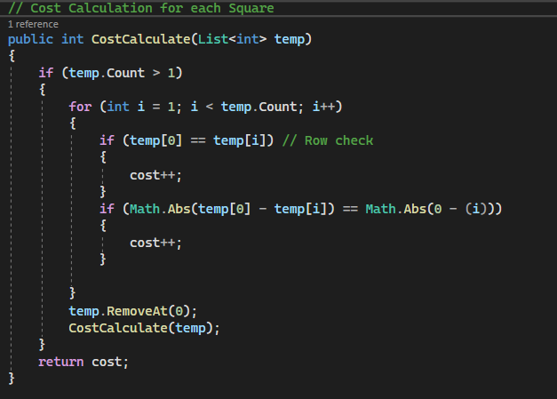
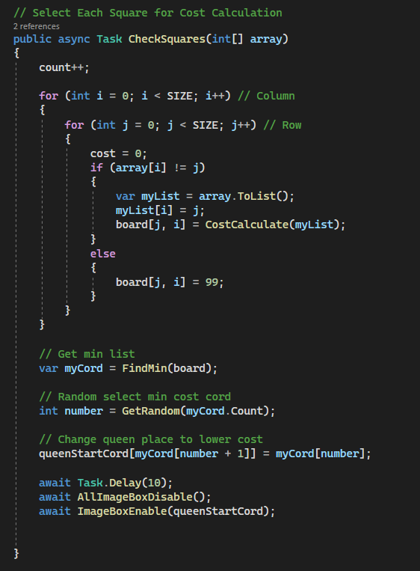
III. Các hàm thuật toán chính
1. Code thuật toán Hill Climbing

Slide 8
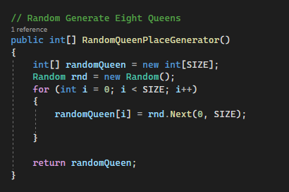
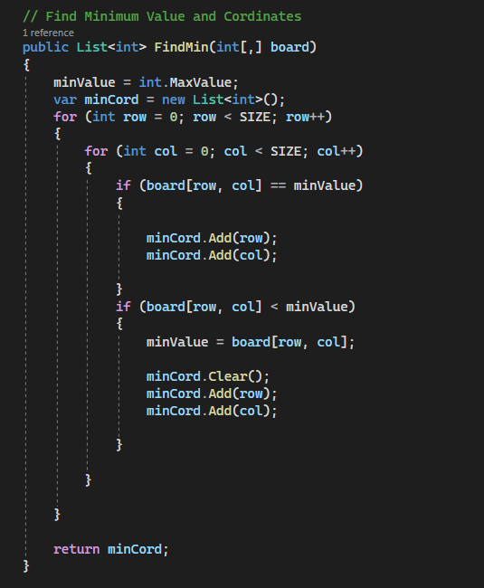
III. Các hàm thuật toán chính

Slide 9
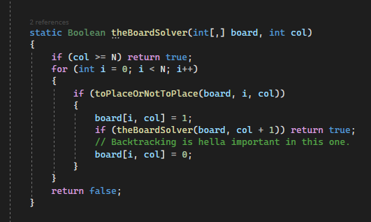
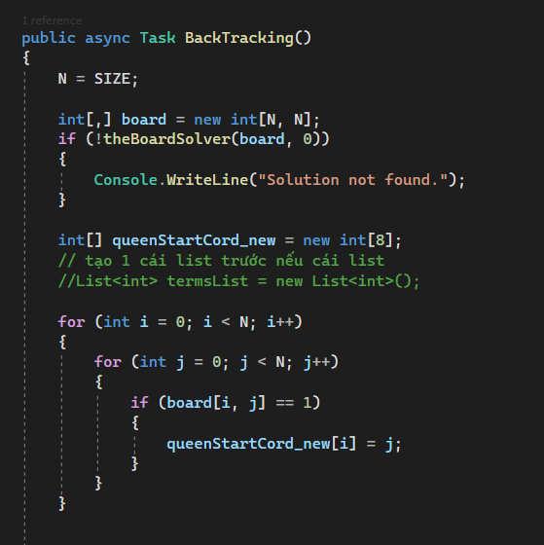
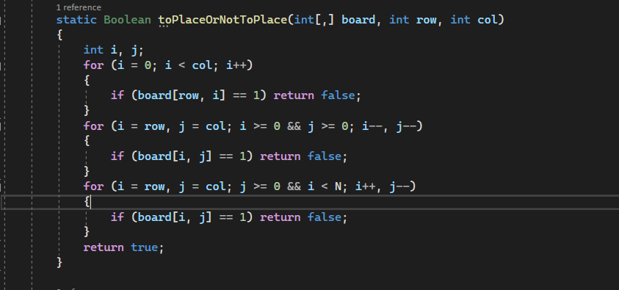
III. Các hàm thuật toán chính
2. Code thuật toán BackTraking

Slide 10
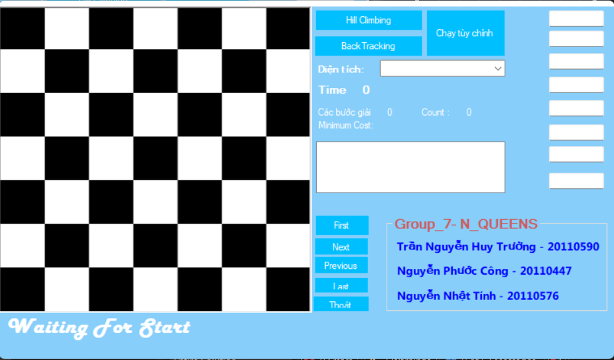
IV. Thực nghiệm và đánh giá chương trình
Ở Form này ta chọn 1 trong 2 thuật toán để chạy bài toán

Slide 11
IV. Thực nghiệm và đánh giá chương trình
Với thuật toán Hill Climbing thì nó sẽ cho form như hình.
Và ta sẽ tiếp tục chọn kích cỡ bàn cờ cho nó và có hai chế độ là ramdom và tùy chọn vị trí

Slide 12
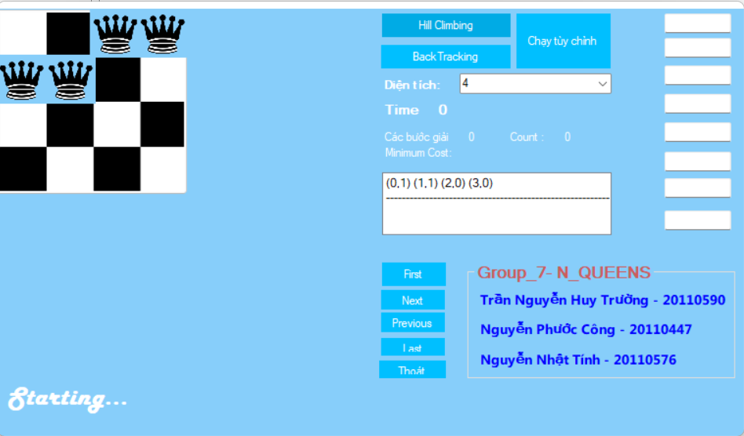
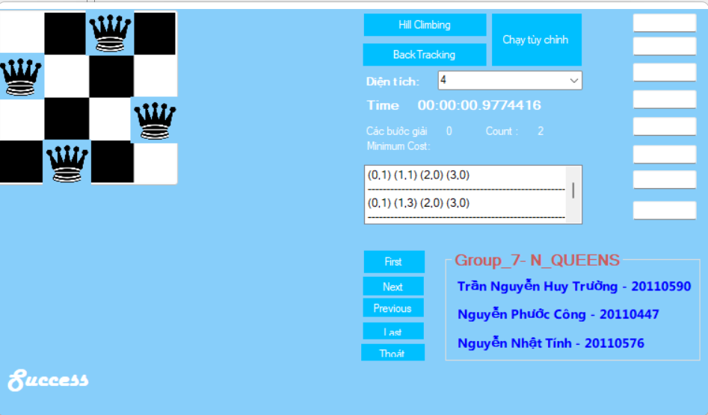
IV. Thực nghiệm và đánh giá chương trình
I. Với chế độ Ramdom
Với bàn cờ kích cỡ 4 thì nó sẽ chạy và cho kết quả như hình dưới

Slide 13
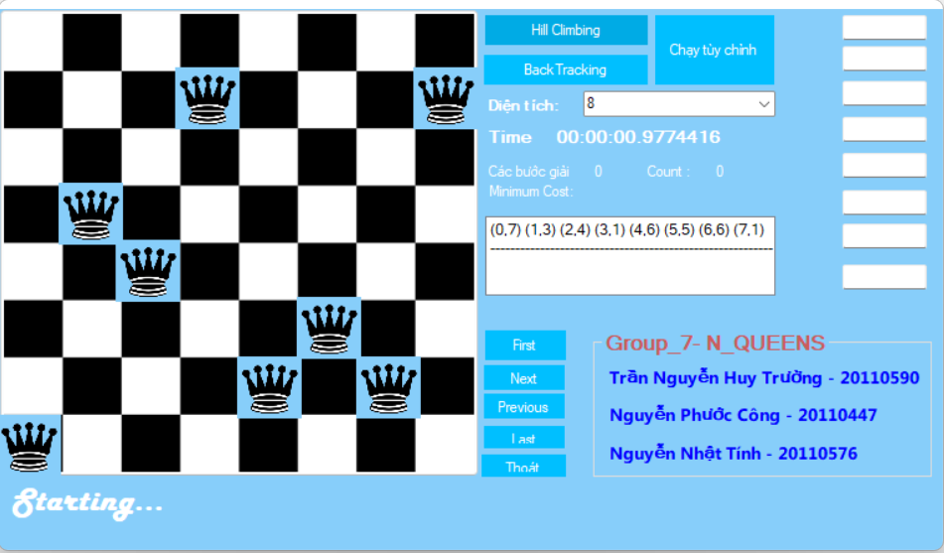
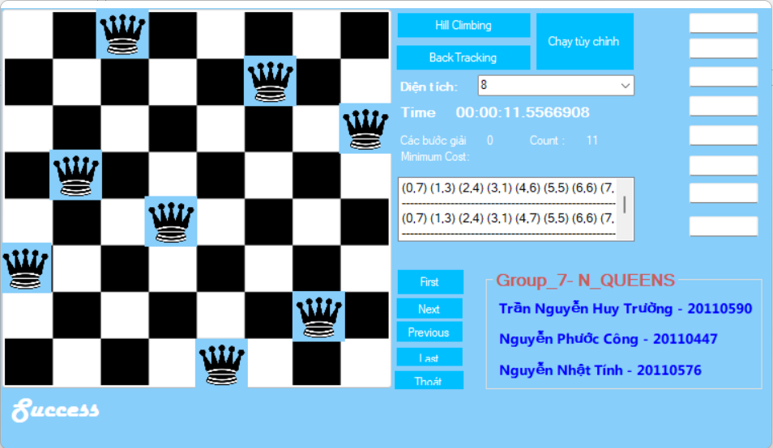
IV. Thực nghiệm và đánh giá chương trình
Với bàn cờ kích cỡ 8 thì nó sẽ chạy và cho kết quả như hình dưới

Slide 14
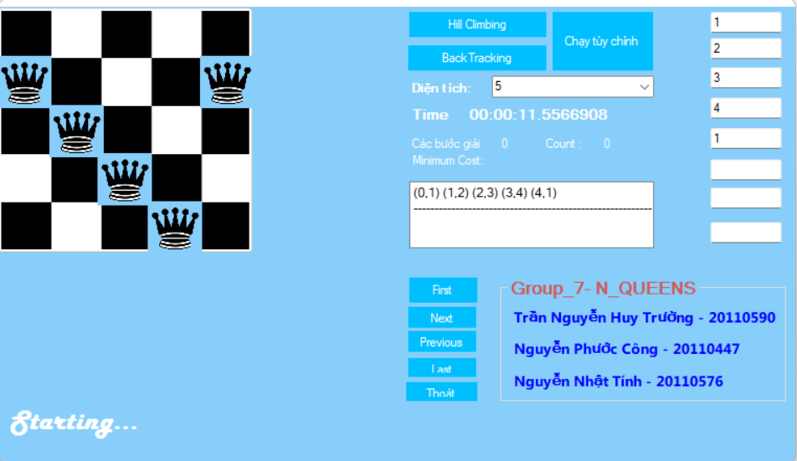
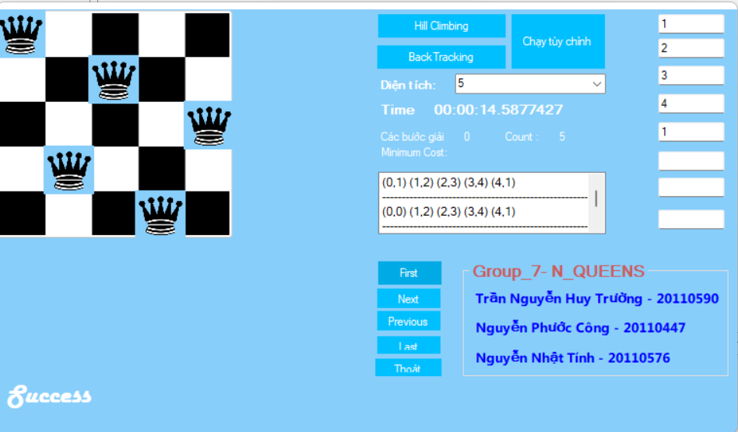
IV. Thực nghiệm và đánh giá chương trình
II. Với chế tùy chọn vị trí
Với bàn cờ kích cỡ 5 thì nó sẽ chạy và cho kết quả như hình dưới

Slide 15
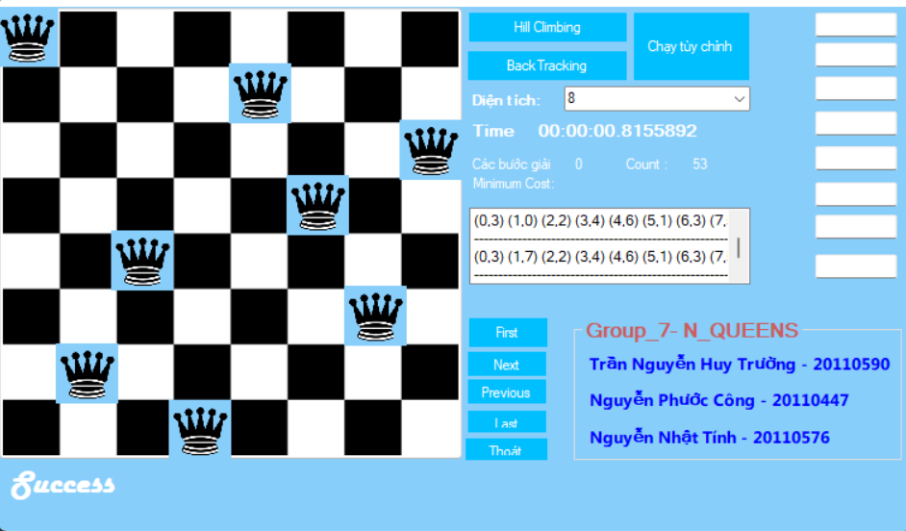
IV. Thực nghiệm và đánh giá chương trình
Với thuật toán BackTraking thì nó sẽ cho form như hình.

Slide 16
Phần 5. Phần kết luận
5.1.Kết quả đạt được
Chương trình đáp ứng được yêu cầu của đề tài đặt ra. Có thể áp dụng cho N quân hậu trên bàn cờ nxn (n ≥ 4).
Chương trình có giao diện đơn giản, dễ sử dụng.
5.2.Hạn chế
Thuật toán còn chạy khá chậm (tùy trường hợp)
5.3.Hướng phát triển
Chương trình mới chỉ được cài đặt trên nền tảng ngôn ngữ C#, trong tương lai sẽ phát triển trên nhiều nền tảng ngôn ngữ khác nhau

Slide 17
Tài liệu tham khảo
https://en.wikipedia.org/wiki/Hill_climbing
https://www.geeksforgeeks.org/introduction-hill-climbing-artificial-intelligence/

Slide 18
Cảm ơn thầy và các bạn đã lắng nghe

